Slide 1

MODUL 5
PROFESI DI BIDANG TEKNOLOGI INFORMASI
APA YANG ANDA KETAHUI?
PEKERJAAN?
PROFESI ?
PROFESIONAL?
PROFESIONALISME?
ETIKA PROFESI?
KODE ETIK?

Slide 2
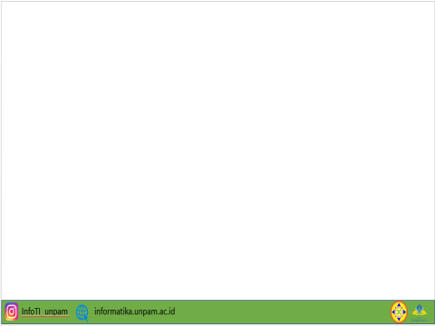
BEBERAPA TERMINOLOGI
PEKERJAAN
  Kodrat manusia untuk bertahan hidup di dunia
  Suatu aktivitas manusia untuk memenuhi kebutuhan hidupnya.
PROFESI
  Bagian dari pekerjaan, tetapi tidak semua pekerjaan adalah profesi
  Adalah pekerjaan yang mengharuskan pelakunya memiliki pengetahuan yang diperoleh dari pendidikan formal dan ketrampilan tertentu yang diperoleh melalui praktek dan pengalaman kerja pada orang yang terlebih dahulu menguasai ketrampilan tersebut
PROFESI PEKERJAAN
BEBERAPA TERMINOLOGI
PROFESIONAL:
  Menguasai ilmu secara mendalam dalam bidangnya
  Mampu mengkonversikan ilmunya menjadi ketrampilan
  Selalu menjunjung tinggi etika dan integritas profesi
  Memiliki sikap: komitmen tinggi, jujur, tanggungjawab, berpikir sistematis, menguasai materi
PROFESIONALISME
  Nilai-nilai profesional harus menjadi bagian dan telah menjiwai seseorang yang sedang mengemban sebuah profesi

Slide 3
BEBERAPA TERMINOLOGI
PROFESIONALISME (lanjutan)
  Usaha-usaha untuk meningkatkan kemampuan profesional di bidang teknologi komputer & informasi adalah:
    Sertifikasi
    Akreditasi
    Forum Komunikasi
ETIKA PROFESI
  Penggunaan bakuan dari evaluasi moral terhadap masalah penting dalam kehidupan profesional.
DILEMA ETIKA PROFESI
Issue pokok yang menjadi sumber dilema etika hubungan klien – profesional
  Prinsip dasar
  Egoisme
  Kerahasiaan
    Pragmatisme
    Hak Azazi
  Otonomi Klien
Kode Etik
Tata aturan berdasarkan aspek etika dan moral yang disepakati bersama oleh anggota suatu asosiasi profesi untuk dijadikan pedoman dalam bertindak secara profesional

Slide 4
KODE ETIK & PROFESIONALISME
Tujuan penyusunan kode etik & perilaku profesional :
  Memberi pedoman bagi anggota asosiasi dalam aspek- aspek etika dan moral, terutama yang berada di luar jangkauan hukum, undang-undang dan peraturan- peraturan yang berlaku
  Memberi perlindungan bagi kelompok masyarakat terhadap berbagai macam perilaku yang merugikan, sebagai akibat adanya kegiatan di bidang profesi yang bersangkutan
Usaha untuk meningkatkan kode etik :
  Menyebarkan dokumen kode etik kepada orang yang menyandang profesi yang bersangkutan
  Melakukan promosi etika profesional
  Memberikan sanksi disipliner yang melanggar kode etik
PR
Carilah berita di media masa baik tercetak maupun digital yang mengupas tentang salah satu dari isyu:
  Profesionalisme atau
  Kode Etik
Buatlah komentar tentang berita yang sedang dimuat itu berdasarkan pemahaman anda sendiri sebanyak 3-4 paragraf saja.

Slide 5
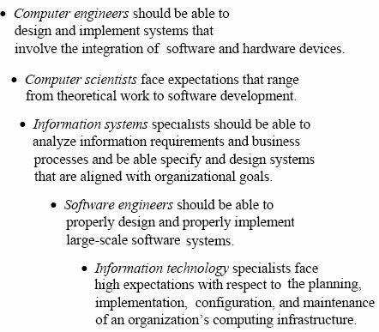





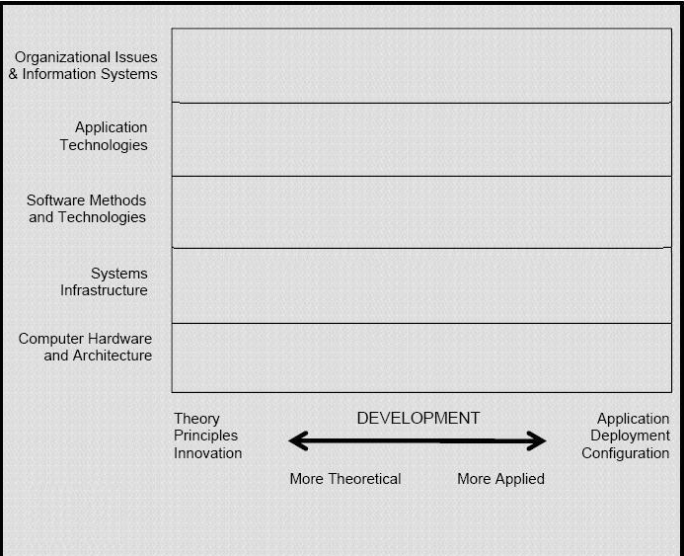




BIDANG KEAHLIAN KOMPUTER
B I T
B Y T E
R E C
B A S E
1965
1995
Computing
IS
IT
CS
SE
CE

Slide 6
















Spesialisasi Keahlian Komputer
Hardware & Network Admin
PC, Server, aksesoris, hub, router, switch, perkabelan
System Administrator
Sistem Operasi, services, Workgroup Domain, Internet Domain Name , messaging (-Email)
Database Administrator Sistem Basis Data (Oracle DB, mySQL, MS-SQL)
Programmer & System Analyst Pemrograman (JSP, ASP, PHP, C)
Computing Trends
Human
KIT
TI
AI
II
K IT : Knowledge Information Technology TI : Tutoring Intelligent
I I : Instrument Intelligent AI : Artificial Intelligent
IA : Integrated Application IE : Integrated Environment
CMP: Compiler
OS: Operating System
IA
IE
SW
CMP
OS
HW size
1960 2000
HW
Transistor VLSI ULSI ………….. Optik …….. Gas
Tabung

Slide 7



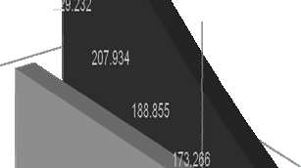



Kesempatan Kerja Sektor Telematika di Indonesia
Dalam ribuan
Telematika = Telekomunikasi & Informatika
Dimulai dengan hanya 150 ribu, sektor telematika Indonesia akan membangun secara agregat lebih dari 81.000 lapangan kerja baru sejak tahun 2004 hingga 2009 dan berkontribusi terhadap pertumbuhan lebih dari 1.100 perusahaan telematika baru
Kesempatan kerja di Industri Telematika
Di Indonesia, 150.000 orang bekerja di sektor yang berhubungan dengan telematika.
Organisasi atau perusahaan lokal adalah penyumbang terbesar terhadap penciptaan lapangan kerja sektor telematika
Distributor lokal dan perusahaan jasa
Produsen Telematika (Hardware & Software)
126,789
15,545
5,161
Organisasi/perusahaan pengguna akhir lokal (IT Professionals)

Slide 8
Kebutuhan Tenaga IT
Kebutuhan terhadap tenaga IT di bidang industri software baik di luar negeri maupun di dalam negeri, adalah sebagai berikut :
  Tenaga IT di luar negeri, untuk tahun 2015, diperkirakan 3,3 juta lapangan kerja.
  Sedangkan Tenaga IT domestik, berdasarkan proyeksi pertumbuhan industri pada tahun 2010 target produksi 8.195.33 US $, dengan asumsi produktifitas 25.000 perorang, dibutuhkan 327.813 orang
Kominfo: Jabatan Pengelola e-Gov
Panduan Kompetensi Pengelola E-Government
Kementerian Komunikasi dan Informasi, 2004
ICT Manager
Security Administrator
Quality Assurance Manager
Application Development/ Support Manager
Application Systems Analyst
Application Programmer
Data Manager
Database Administrator
Technical Support Manager
Network Administrator
Systems Administrator
Systems Analyst
Systems Programmer
Operation Manager
Librarian

Slide 9
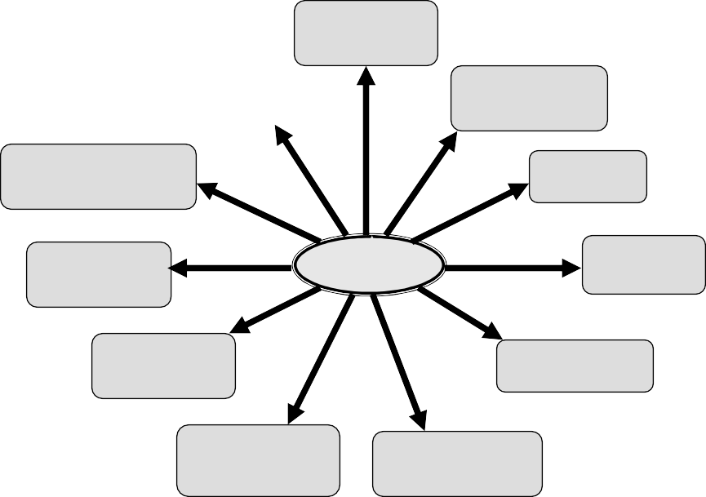
PROFESI TEKNOLOGI INFORMASI
SISTEM ANALIS
OPERATOR
TEKNISI KOMPUTER
DATABASE ADMINISTRATOR
TRAINER
NETWORK SPECIALIST
PROFESI TI
PENELITI
GRAFIK DESIGNER
KONSULTAN
PROGRAMER
PROJECT MANAGER

Slide 10




PROFESI TI
OPERATOR
  Menangani operasi sistem komputer
  Tugas-tugas, antara lain :
    Menghidupkan dan mematikan mesin
    Melakukan pemeliharaan sistem komputer
    Memasukkan data
  Tugas biasanya bersifat reguler dan baku
TEKNISI KOMPUTER
  Memiliki kemampuan yang spesifik, baik dalam bidang hardware maupun software
  Mampu menangani problem-problem yang bersifat spesifik
PROFESI TI
TRAINER
– Melatih ketrampilan dalam bekerja dengan komputer
KONSULTAN
  Menganalisa hal-hal yang berhubungan dengan TI
  Memberikan solusi terhadap masalah yang dihadapi
  Penguasaan masalah menjadi sangat penting
TI

Slide 11
PROFESI TI
PENELITI
  Menemukan hal – hal baru di bidang TI
  Teori, konsep, atau aplikasi
PROJECT MANAGER
  Mengelola proyek pengembangan software
  Tugas: meyakinkan agar pengembangan software
    Dapat berjalan dengan lancar
    Menghasilkan produk seperti yang diharapkan
    Menggunakan dana dan sumber daya lain seperti yang telah dialokasikan
PROFESI TI
PROGRAMER
  Kemampuan :
    Membuat program berdasarkan permintaan
    Menguji dan memperbaiki program
    Mengubah program agar sesuai dengan sistem
  Penguasaan bahasa pemrograman sangat ditekankan
GRAPHIC DESIGNER
  Membuat desain grafis, baik itu web maupun animasi
  Perlu menguasai web design dan aplikasi berbasis web

Slide 12


PROFESI TI
NETWORK SPECIALIST
  Kemampuan :
    Merancang dan mengimplementasikan jaringan komputer
    Mengelola jaringan komputer
  Tugas :
    Mengontrol kegiatan pengolahan data jaringan
    Memastikan apakah sistem jaringan komputer berjalan dengan semestinya
    Memastikan tingkat keamanan data sudah memenuhi syarat
DATABASE ADMINISTRATOR
Mengelola basis data pada suatu organisasi
  Kebijakan tentang data
  Ketersediaan dan integritas data
  Standar kualitas data
Ruang lingkup meliputi seluruh organisasi/ perusahaan
PROFESI TI
SISTEM ANALYST AND DESIGN
  Melakukan analisis terhadap sebuah sistem dan mengidentifikasi kelebihan, kelemahan, dan problem yang ada
  Membuat desain sistem berdasarkan analisis yang telah dibuat
  Keahlian yang diperlukan
    Memahami permasalahan secara cepat dan akurat
    Berkomunikasi dengan pihak lain

Slide 13
KEBUTUHAN TENAGA TI
Auditsi, sebuah lembaga penempatan tenaga profesional di Jakarta menyatakan :
kebutuhan profesional TI mencapai 20 % dari total kebutuhan tenaga kerja
Yohan Handoyo, Chief Service Officer PT.Work It Out Indonesia menjelaskan :
Saat ini saja 20 ribu tenaga profesional TI Indonesia diminta oleh negara Jerman
Sektor | Target Tahun 2010
 | Ekspor (j$) | SDM | Prod ($/o)
Teknologi Informasi | 8,200 | 350,000 | 23,000
Modul Komponen | 8,000 | 1.000,000 | 8,000
Semi Konduktor | 4,000 | 80,000 | 50,000
Elektronika Konsumer | 4,000 | 660,000 | 6,000
Telekomunikasi | 1,800 | 40,000 | 45,000
Alat Rumah Tangga | 1,500 | 187,500 | 8,000
Lainnya | 2,500 | 100,000 | 25,000
Total | 30,000 | 2.417,500
Sumber BHTV

Slide 14
PENGHASILAN
Profesi TI | Penghasilan
1. Operator | 400.000 – 750.000 / bln
2. Teknisi Komputer | 700.000 – 1.000.000 / bln
3. Trainer | 1.000.000 – 1.750 000 / bln
4. Peneliti | 1,5 jt – 2,5 jt / bln
5. Konsultan | 2.5 jt – 4 jt / bln
PENGHASILAN
Profesi IT | Penghasilan
6. Project Manager | 2 jt – 4 jt / bln
7. Programmer | 1 jt – 2 jt / bln
8. Graphic Designer | 3 jt – 5 jt / bln
9. Network Specialyst | 4 jt – 8 jt / bln
10.Database Administrator | 5 jt – 10 jt / bln
11.System Analyst | > 15 jt / system

Slide 15







PERSYARATAN
Harus menguasai keahlian yang diperlukan pada masing-masing bidang
Tambahan
  Harus selalu mau belajar, karena bidang TI berkembang pesat
  Harus mau bekerjasama dengan orang dengan latar belakang bidang lain, karena penerapan TI tidak mungkin berdiri sendiri

